Slide 1
DXF100地效飞机

Slide 2
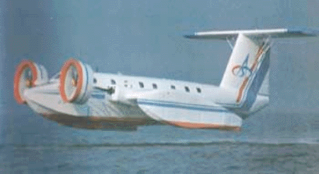
中国的DXF100地效飞机

Slide 3
DXF100主要技术参数
可载乘客15人，装有两台300马力航空发动机。

